Slide 1

IT项目管理：
项目前期研究报告
汇报小组：并夕夕互助队 时间：2020.5.6

Slide 2

CONTENTS
01
背景综述
BACKGROUND
02
市场调研
MARKET SURVEY
03
产品规划
PRODUCT PLANNING
04
场景描述
SCENE DESCRIPTION

Slide 3

PART 01
背景综述
BACKGROUND

Slide 4

背景综述
BACKGROUND
随着信息技术的蓬勃发展，高校的信息化建设也有了重大的进展，中山大学在信息化建设的过程中为学生提供了许多软件产品和在线服务，良好的网络环境使得这些信息技术服务产品和用户都达到了相当的规模，初步实现了网上学习、网上生活、网上资讯等网上服务，为学生的日常学习生活带来了极大的便利。但是，由于信息化建设尚未成熟，中山大学为学生提供的信息技术服务产品也存在着不少的问题。

Slide 5
背景综述
BACKGROUND
产品间缺乏有效组织和管理
信息化建设缺乏全局统一的系统规划
各个软件产品相对独立
仅能够解决学生的一小部分需求
信息难以交换
各个软件产品可能采用不同软件平台开发，缺乏统一规划下的界面和访问接口
无法直接访问相互间的数据和功能
……

Slide 6
背景综述
BACKGROUND
针对以上问题，我们小组设计了一个项目来改进中山大学APP的校园服务，充分了解学生的各项需求，根据需求来做全面的规划，建设更加全面的、集成的、个性化、开放的、安全的中山大学校园服务体系，进一步推动信息化建设的有序发展。

Slide 7
PART 02
市场调研
MARKET SURVEY

Slide 8
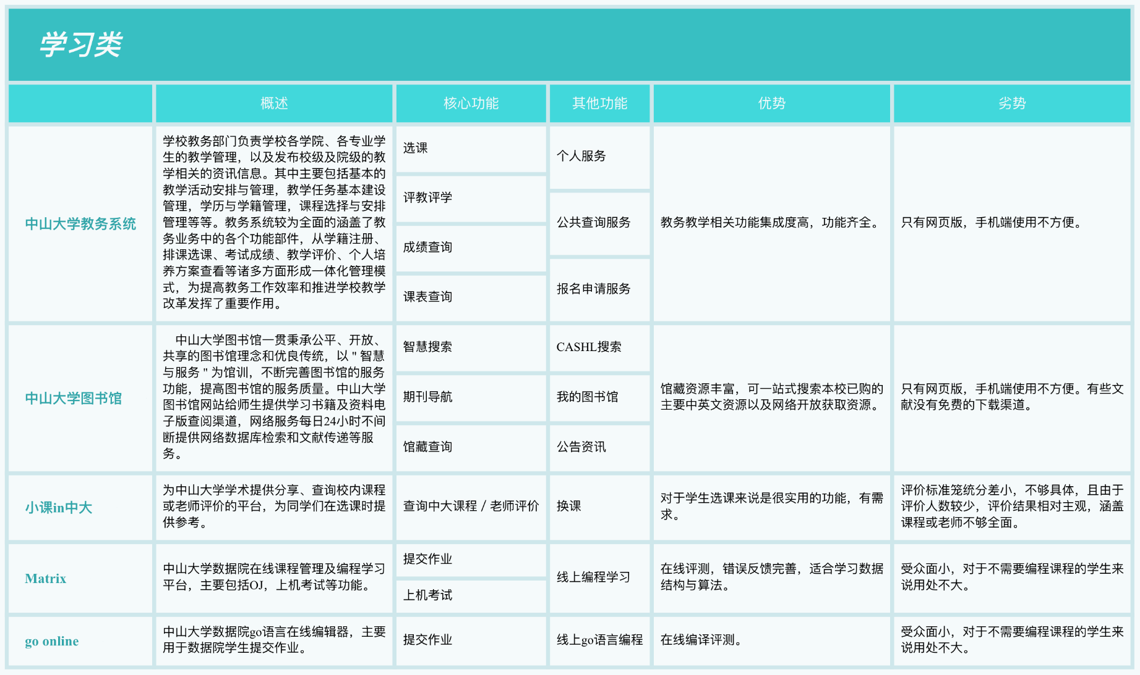
系统化梳理

Slide 9
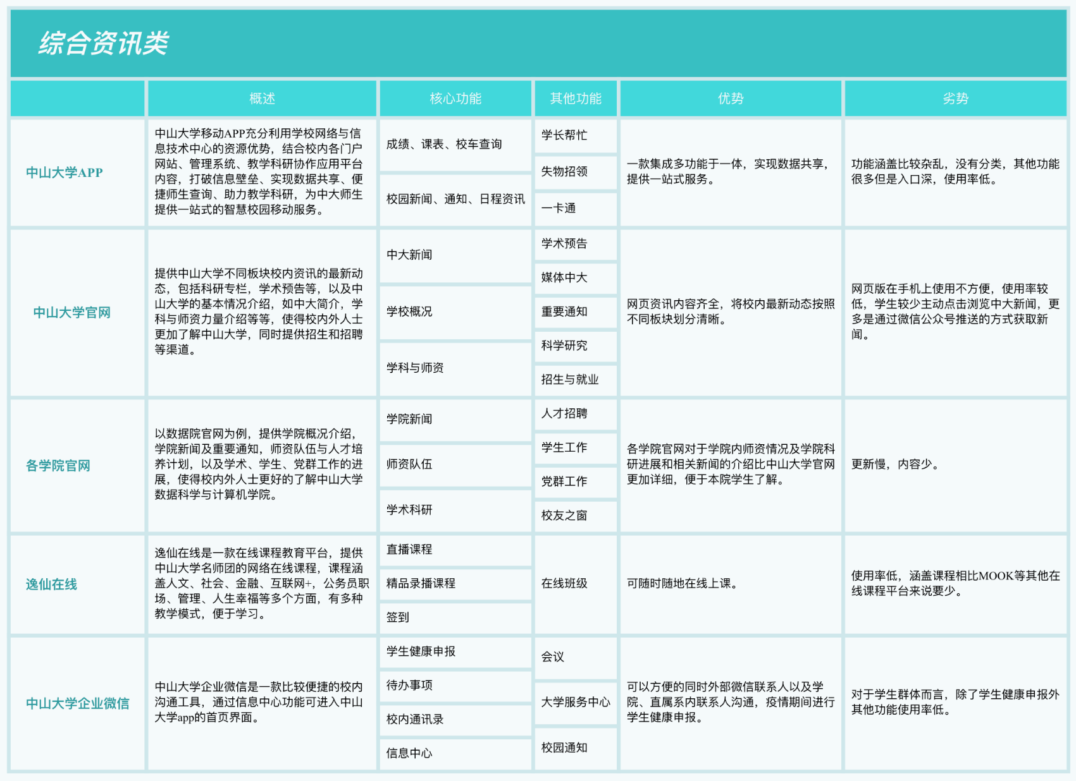

Slide 10
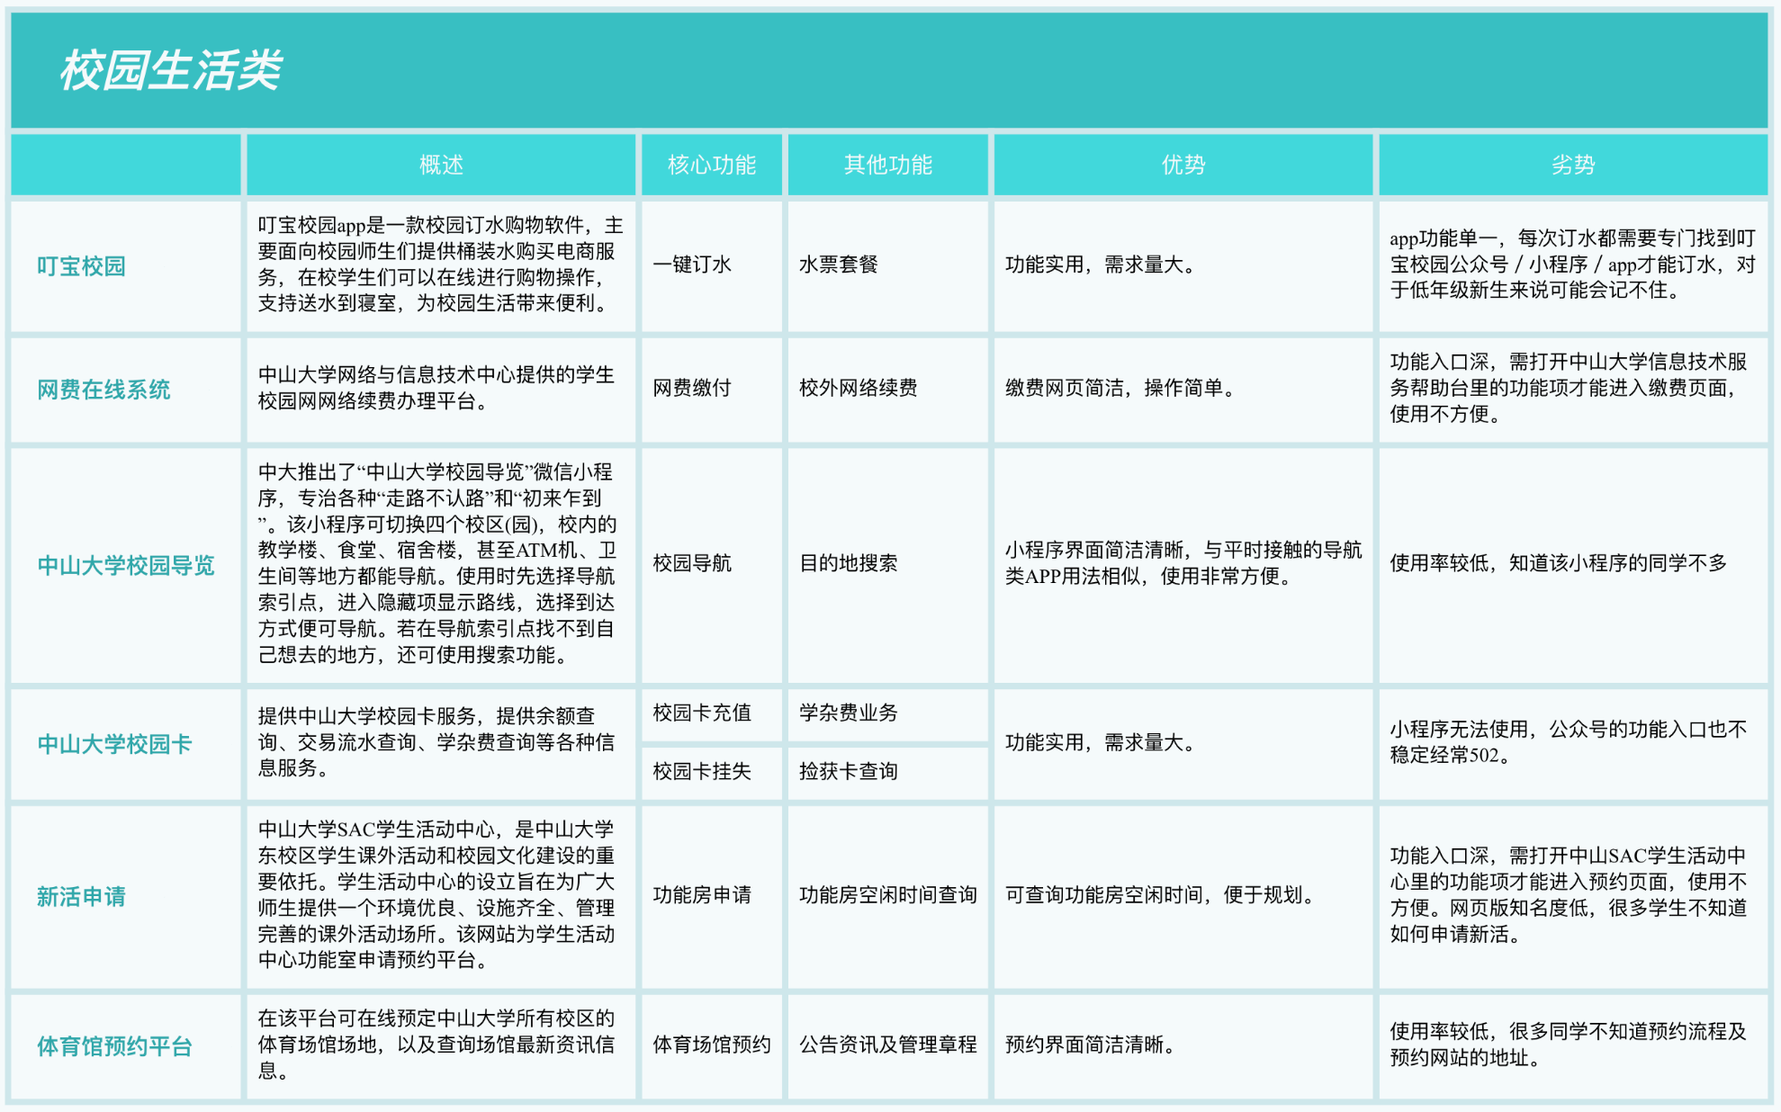

Slide 11
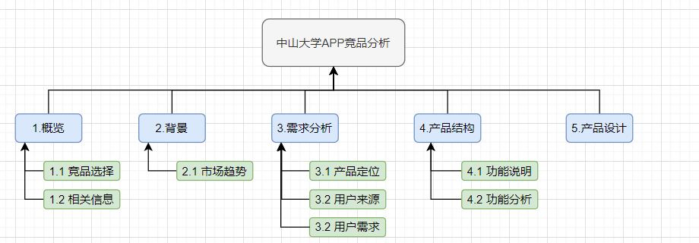
竞品分析

Slide 12
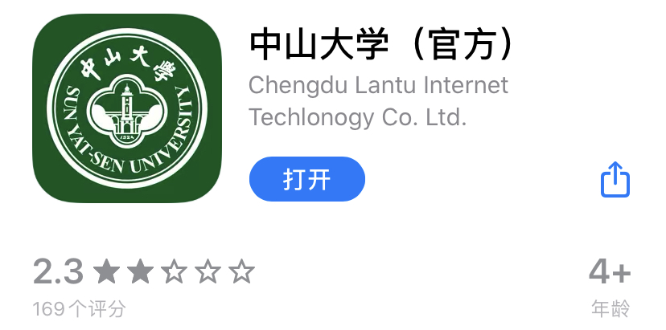
竞品选择
选择理由
中山大学APP较早进入学生视野，是唯一的官方软件，并整合了多项校园生活功能，有很大的用户基础优势。
中山大学（官方）APP
相关信息
软件版本：中山大学 IOS端1.3.1（更新时间两年前）
体验时间：2020/5/5
设备型号：ipad2018
操作系统：IOS12.2

Slide 13

市场趋势
iiMedia Research数据显示，大学官方APP在智能手机普及之后用户规模处于逐年稳步增长的状态，但随着微信小程序，公众号等的流行，官方APP的下载变得不那么必要，但由于其功能整合度高，因此仍然是学生校园移动应用中的重要组成部分。

Slide 14


用户来源
同学推荐
报道后就会自己下载
1
3
2
看见广告
班级群、年级群推荐
4

Slide 15
用户需求
软件使用流畅度
功能结合程度
信息是否
有时效性
界面美观
使用简单
登录是否方便

Slide 16
产品结构
新闻资讯 | 包括：中大新闻、每周聚焦、媒体中大、科学教研、服务社会、招生就业等多个新闻板块
调查问卷 | 显示用户参与过的和未参与的问卷
健康申报 | 确定疫情期间学生的动向和身体健康状况，每日上报
校园活动 | 显示用户参与过的校园活动
校车 | 显示各校区校车的发车时间
课程表 | 显示本学期用户课程表
校历 | 显示本学期校历
校园地图 | 显示各个校区的校园地图并提供搜索功能
学长帮忙 | 用户可以提出学业生活相关的问题，会有热心学长解答
日程 | 类似手机里的日历备忘录
成绩查询 | 查询各个学期的学科成绩
一卡通服务 | 显示校园卡余额、交易明细、提供挂失与解挂申请
失物招领 | 提供失物招领或寻物启事
IT服务 | 需要校园网才能进入
会议 | 显示用户可参与会议
USC | 无法使用
图书馆 | 显示已归还未归还和超期图书
学工 | 需要校园网才能进入

Slide 17
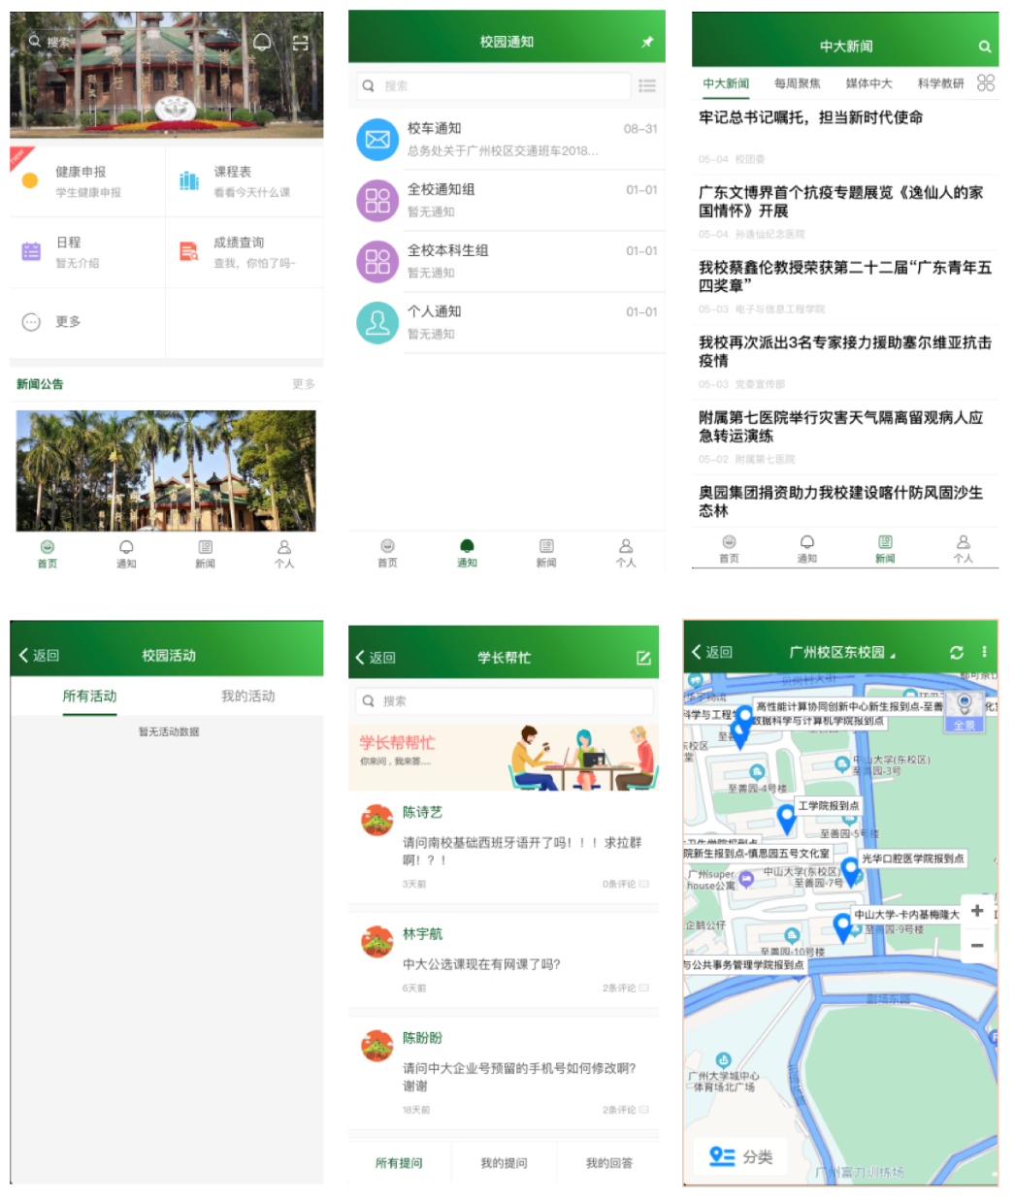
产品设计
首页只显示基础功能，其他功能在“更多”选项中，需要用户主动点击并添加到首页才能使用。
新闻资讯页面只显示每条新闻的题目，没有题记和图片。
校园活动等使用率不高的功能，点击进入该功能详情页后显示空白或无法打开。
学长帮忙功能页面回复数少，很多提问没有人回复。
校园地图功能无法显示导航路线，只能定位目的地和当前位置，左下角的分类按钮点击无反应，没有实际作用。

Slide 18
功能分析
01
02
01. 缺乏功能上的时效性和简便性
03
03. 社区交流类功能的互动少
02. 校园生活类功能入口深难使用

Slide 19
PART 03
产品规划
PRODUCT PLANNING

Slide 20
现状问题
校园生活类移动应用功能单一，常用功能之间相对分散缺乏关联性。
社交娱乐类移动应用空缺，学生讨论交流功能入口深使用率低。

Slide 21
产品设计
产品价值
产品定位
掌上中大是一款将目前中山大学校园生活类功能集成导航的产品，使用掌上中大这一款产品，即可一站式使用所有的校园生活类功能。
该产品由工具性的学生校园生活所需的日常功能产生黏性，在充分满足用户实用性需求的基础上，聚集用户并利用社交功能来带动学生群体的活跃度。
产品名称：掌上中大
1.一站式解决学生校园生活类日常需求；
2.给学生用户一个自由讨论空间。

Slide 22
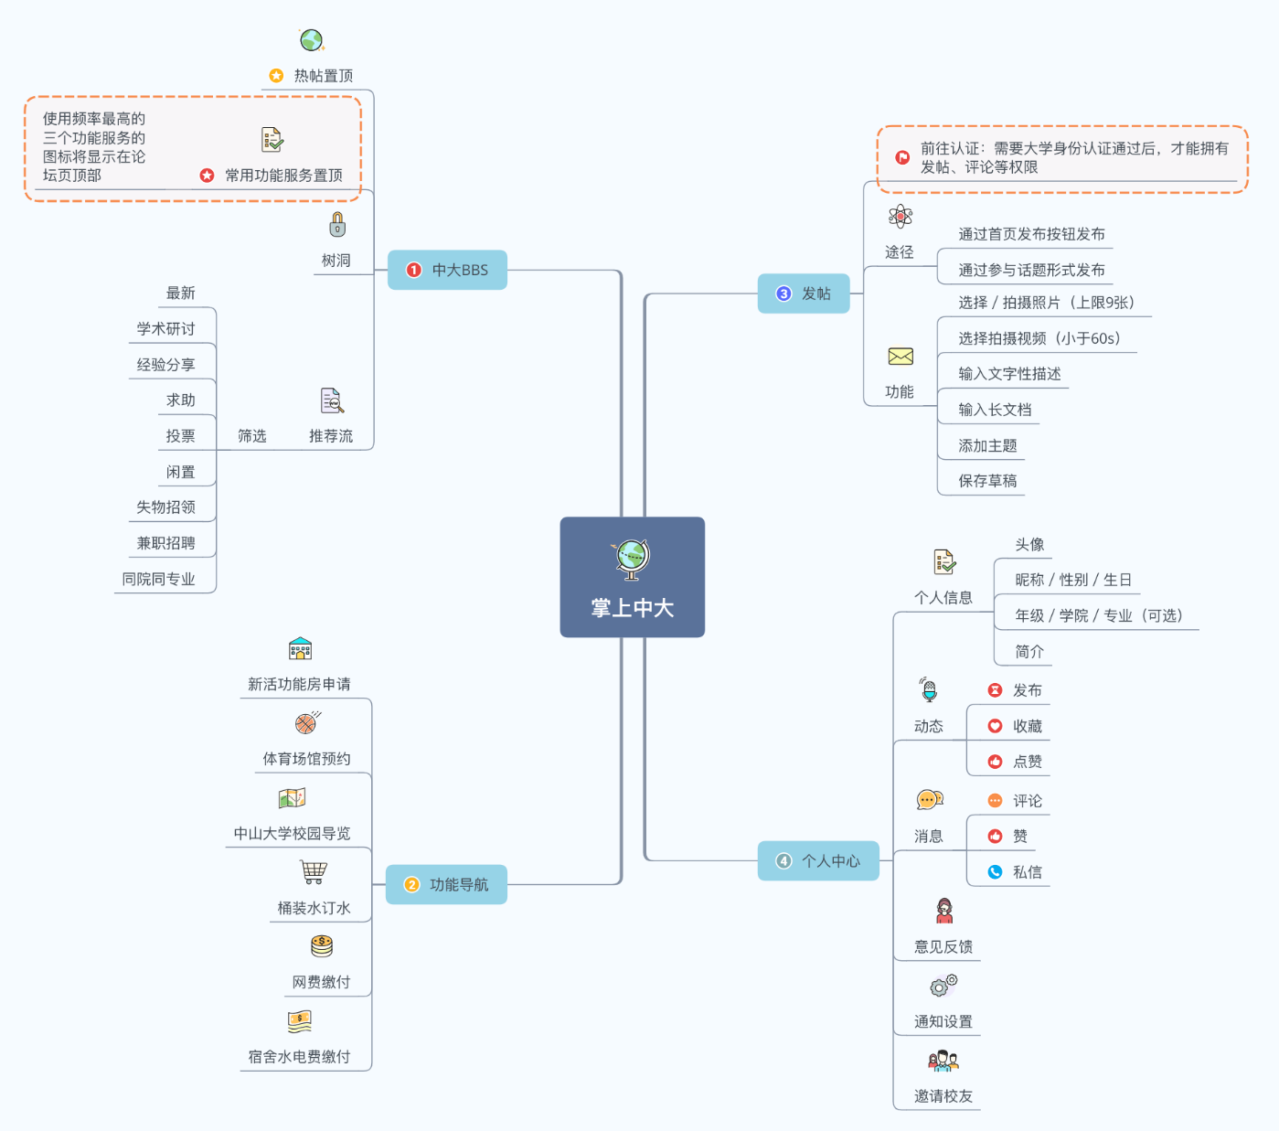
核心功能架构

Slide 23
PART 04
场景描述
SCENE DESCRIPTION

Slide 24
场景一：“中大人IT生活攻略”—目前应用情况场景
刚刚入校的小张是数据院的大一新生。报道这天，学长在班级群里发送了提醒选课的通知，小张打算来选课，她首先打开电脑，却发现没法连接校园网，于是她问学长要了网费缴付的微信公众号，点开中山大学信息技术服务台里个人支付的链接付了网费后，她接着打开中山大学本科教务系统的网页，输入自己的NetID和密码，登录成功后选择选课功能进行选课。选课完后小张觉得有点口渴，走到饮水机前发现已经没有水了，于是拿起手机，打开微信，搜索小程序叮宝校园，用微信账号登录后选择自己的宿舍，点击订水。订水完后小张想约同学一起去打羽毛球，她又在学生手册上找到体育场馆预约的网页，输入学号和密码登录，进行预约。
预约完成后，小张独自前往第三饭堂吃饭，吃到一半却发现饭菜里有一只小虫子，她想要提醒学校里的其他同学这个窗口可能不是很卫生，却不知道在哪里可以发表自己的想法，和校园里的同学分享这些信息。吃完饭后，小张在食堂稍作休息，下载中山大学app，查看课程表，确定之后上课的时间和教室，小张发现她有课在实验楼上，但是她却不知道实验楼的位置。回宿舍的路上，她经过新活听到楼上传来的琴声，于是小张决定在周末去新活的琴房练琴，但是她不知道怎么预约新活的功能房，于是她到新活办公室问来了新活房间申请的网址，回到宿舍她打开电脑输入网址，创建账号后进行申请。小张的大学生活刚刚开始，很多事情都还是未知的，她想要看看有没有师兄师姐分享的学习生活“经验帖”，可是也不知道去哪里能找到，没什么事干的她打起了游戏。

Slide 25
场景二：“中大人的移动生活攻略”—产品实现后的场景
刚刚入校的小张是数据院的大一新生。报道这天，学长在班级群里发送了提醒选课的通知，并且在群里给大家分享了小程序掌上中大，这款小程序可以解决学生校园生活中的各种需求。小张打算来选课，她先打开将自己的NetID和密码绑定到掌上中大，在首页的网费缴纳界面付了一年的网费，然后她通过小程序的选课功能跳转到中山大学本科教务系统网站进行选课操作。选课完后小张觉得有点口渴，走到饮水机前发现已经没有水了，于是她又拿起手机返回掌上中大首页，选择订水即可。订水完后小张想约同学一起去打羽毛球，她打开掌上中大，选择场地预约功能进行预约。
预约完成后，小张独自前往第三饭堂吃饭，吃到一半却发现饭菜里有一只小虫子她想要提醒学校里的其他同学这个窗口可能不是很卫生，于是她拍了照片打开掌上中大，在校内论坛上发布了照片和评论，学生会的同学看到后及时处理了该窗口的卫生问题。吃完饭后，小张在食堂稍作休息，重新打开掌上中大，选择课程信息，确定之后上课的时间和教室，小张发现她有课在实验楼上，于是她选择首页上的导航功能，提前熟悉到实验楼的路线。回宿舍的路上，她经过新活听到楼上传来的琴声，于是小张决定在周末去新活的琴房练琴，用掌上中大选择新活申请后跳转到新活申请的网站进行琴房申请，回到宿舍她刷起了校园论坛的新生必读板块，浏览师兄师姐分享的学习生活“经验帖”，收藏转发她觉得有价值的内容。

Slide 26
场景对比
对比上述“中大人IT生活攻略”和“中大人的移动生活攻略”两个生活场景，可以看出改进后的场景二较之前各个相互独立的信息技术服务产品为学生提供了更加方便快捷的一站式服务，大大提高了学生寻找所需服务的效率，降低时间成本。中大人在掌上中大上绑定自己的NetID后即可找到各项校园生活类服务的访问接口，想要分享自己的想法时也能直接在掌上中大的论坛上进行发表，同时统一的界面设计也吸引了中大人对掌上中大的使用，掌上中大为中大人带来了更加良好的用户体验。

Slide 27

演示完毕
感谢您的观看
汇报小组：并夕夕互助队 时间：2020.05.06

